Slide 1
Eğitimde Teknoloji
Kullanımı
Uz. Şenay KOCAKOYUN
Distance Learning Center Near East University Nicosia, Northern Cyprus e-mail: senaykocakoyun@gmail.com
Bu ders içeriğinin basım, yayım ve satış hakları Yakın Doğu Üniversitesi Uzaktan Eğitim Merkezi’ne aittir. Bu ders içeriğinin bütün hakları saklıdır. İlgili kuruluştan izin almadan ders çeriğinin tümü ya da bölümleri mekanik, elektronik, fotokopi, manyetik kayıt veya başka şekillerde çoğaltılamaz, basılamaz ve dağıtılamaz.
Her hakkı saklıdır © 2014 Yakın Doğu Üniversitesi Uzaktan Eğitim Merkezi uzem.neu.edu.tr

Slide 2
Eğitimde Teknoloji Kullanımı
10. DERS
Açık ve Uzaktan Öğrenmenin
Temelleri

Slide 3
Giriş
Açık ve uzaktan öğrenme tüm dünyada ilgi çekmekte ve yangınlaşmaktadır.
İlk örneği 1969 yılında kurulup 1974’te eğitime başlayan İngiliz Açık Üniversitesi olan açık üniversite modeli, daha sonra birçok ülkede benimsenmiş özellikle Asya ve Avrupa’da birçok açık üniversite açılmıştır. Günümüzde açık üniversitelerin sayısı 60’ı geçmiştir.

Slide 4
Bu yaygınlaşmanın nedenleri, kurumsal nedenler ve ülke gereksinimleri biçiminde iki boyutta ele alınabilir.
Kuramsal boyutta temel nedenler aşağıda sıralanmıştır.
Erişimi yaygınlaştırmak
Öğrencilere esneklik sağlamak
Maliyetleri düşürmek
Farklı Pazarlara ulaşmak
Yeni teknolojileri ve yöntemleri uyarmak

Slide 5
Türkiye’de Durum?
Türkiye’de her ne kadar yeni açılan üniversiteler talebi bir ölçüde karşılamaya yardımcı olsa da, çok sayıda öğrenci açık ve uzaktan öğrenme sistemine kayıt olmaya devam etmektedir. 2012-2013 öğretim yılında yüksek öğretim kurumlarına kayıtlı üç milyondan fazla öğrencinin %50’ye yakını açık ve uzaktan öğrenme yoluyla eğitim almaktadır.

Slide 6
Türkiye’deki uygulamalar dikkate alındığında Simonson ve diğerlerinin tanımı şu şekildedir:
Açık ve uzaktan öğrenme, öğrenenlerin birbirinden ve öğrenme kaynaklarından zaman ve/veya mekan bağlamında uzaktan olduğu, birbirleriyle ve öğrenme kaynaklarıyla etkileşimlerinin uzaktan iletişim sistemlerine sayalı olarak gerçekleştirildiği öğrenme sürecidir.

Slide 7
Kuramlar
Tüm bilim dallarında olduğu gibi açık ve uzaktan öğrenme alanında da kendine özgü kavramlar ve bu kavramlar arasındaki ilişkileri açıklamaya çalışan kuramlar geliştirilmiştir (Schlosser ve Simonson, 2002).
Açık ve uzaktan öğrenme alanındaki kuramlar üç başık altında toplanmıştır (Keegan, 1986).
Bağımsızlık ve özerklik kuramları
Öğretimin endüstrileşmesi kuramları
Etkileşim ve iletişim kuramları

Slide 8
Bağımsız Çalışma Kuramı
Bağımsız çalışma açık ve uzaktan öğrenmenin özünü oluşturmaktadır. Bu kuram ile öğrencilere bağımsız çalışma imkanı sunan ve bu amaçla teknoloji kullanımını gerektiren bir sistem önerilmektedir. Bu sistem aşağıda sıralanan temel işlevleri yerine getirebilmelidir.
Zaman ve mekandan bağımsız hizmet sunmak
Öğrenme sorumluluğunu öğrenene vermek
Öğretim üyelerine yönetim faaliyetleri yüklemek ve öğrenmeyi kolaylaştırma işlevini yerine getirmeyi sağlamak
Öğrencilere çeşitli ders, biçim ya da yöntemle öğrenme imkanı sunmak
Etkililiği kanıtlanmış bütün öğretim ortamı ve yöntemlerini uygun şekilde kullanmak

Slide 9
Bağımsız Çalışma Kuramı
Dersleri sürekli olarak tekrar tasarımlamak ve geliştirmek
Bireysel farklılıkları göz önünde bulundurmak
Öğrenci başarısını, mekan, öğrenme hızı, yöntem ya da sıralama gibi engeller koymadan basit biçimde değerlendirmek
Öğrencilerin kendi hızlarında öğrenmelerine izin vermek.

Slide 10
Etkileşim Uzaklığı Kuramı
Bu kuram bugün yaygın bir biçimde kullanılmaktadır. Moore (1990), açık ve uzaktan öğrenmeye dayalı eğitim programlarını sınıflandırmaya çalışmış; öğrenen ile öğreten arasındaki uzaklık ve öğrenen özerkliği kavramlarını bu sınıflamada temel değişkenler olarak ele almıştır.
Moore uzaklık kavramının ölçülebilen iki unsurdan oluştuğunu savunmuştur.
İki yönlü iletişimin ne ölçüde sağlandığının belirlenmesi
Bireysel öğrenen ihtiyaçlarını karşılama düzeyidir.

Slide 11
Öğretimin Endüstrileşmesi Kuramı
Peters, açık ve uzaktan öğrenmenin eğitim boyutu yerine yönetim biçimi üzerine odaklanmış; ekonomi ve endüstriyel kuramlarını eğitim ve öğretim süreçlerinde kullanmıştır.
Bu kuram bağlamında açık ve uzaktan öğrenme uygulamalarının çözümlenmesinde şu kavramların kullanılabileceği belirtilmiştir:
Gerekçelendirme, işbölümü, iş hazırlama, mekanikleşme, montaj hattı, kitlesel üretim, planlama, organizasyon, bilmisel kontrol yöntemleri, somutlaştırma, standardizasyon, işlev değişimi, yoğunlaşma ve merkezileşme.

Slide 12
Etkileşim ve İletişim Kuramı
Aslında ‘didaktik görüşmeler’ adıyla tanıtılan bu kuram teknoloji aracılığıyla gerçekleştirilen iletişim süreçlerindeki; sorular sorma, cevaplar arama ve tartışma gibi etkileşim süreçlerinin yanı sıra öğretimin etkililiği ile ait olma duygusu arasındaki ilişkiyi açıklaması bakımından öenmli bir değere sahiptir.

Slide 13
Yetişkinlerin Öğrenmesi
Açık ve uzaktan öğrenenelerin genellikle yetişkin olmaları nedeniyle, kuram bu alanda yaygın kabul görmüş ve kullanılmıştır.
Bu süreç aşağıda sıralanan yedi öğeden oluşmaktadır.
Karşılıklı saygı, işbirliğ, güven içeren psikolojik ortamın sunulması
Katılımcı öğrenmeye uygun örgütsel yapı
İhtiyaçların doğru belirlenmesi
Öğrenem hedef ve amaçlarının açık biçimde sunulması
Amaçlara ulaşmak için gerekli kaynak ve stratejileri açık biçimde ortaya koyan etkniliklerin tasarımlanması
Başarıya ulaşıldığını gösteren bir pşanın geliştirilmesi
Öğrenme ihtiyaçlarının yeniden tanımlanmasını sağlayan nitel ve nicel değerlendirmelerin kullanılmasıdır.

Slide 14
Hilary Perraton’un Uzaktan Eğitim Kuramı
“geribildirim uzaktan eğitimin olmazsa olmaz bir parçasıdır”
“uzaktan öğretim diyalogu içerecek biçimde düzenlenebilir”
gibi önermeler bu grupta yer almaktadır.

Slide 15
Eşdeğerlik Kuramı
Bu kuramın odağında eşitlik kavramı yer almaktadır.
Öğretim programı yetelilikleri yüz yüze benzerleriyle aynı olmalı.
Bu kuramın diğer önemli bir bileşeni ise öğrenme deneyimi kavramıdır. Öğrenem deneyimi öğrenmeyi sağlayan gözlemler, hisler ya da yapılan etkinliklerdir. Farklı yerlerde çeşitli zamanlarda öğrenme gerçekleştiren öğrenciler, farklı öğrenme deneyimlerinin birlikte bulunduğu karama deneyimlere gerek duyabilirler.

Slide 16
Desmon Keegan’ın Kuramsal Çerçevesi
Açık ve uzaktan öğrenmeye yönelik bir kuram oluşturmadan önce 3 soruya cevap verilmesi gerektiği görüşüne dayanmaktadır.
Açık ve uzaktan öğrenme bir eğitim etkinliği midir?
Açık ve uzaktan öğrenme, geleneksel eğitimin farklı bir biçimi midir?
Açık ve uzaktan eğitim mümkün müdür yoksa bir çelişki midir?

Slide 17
Modeller
Model ve kuram arasındaki teme fark modelin ele aldığı olguya ilişkin yol gösterici, kuramın ise daha betimleyici ya da tasvir edici olmasıdır.
Her kurum, imkanları ve içinde yer aldığı bağlam doğrultusunda kendi açık ve uzaktan öğrenme modelini uygulamaktadır.

Slide 18
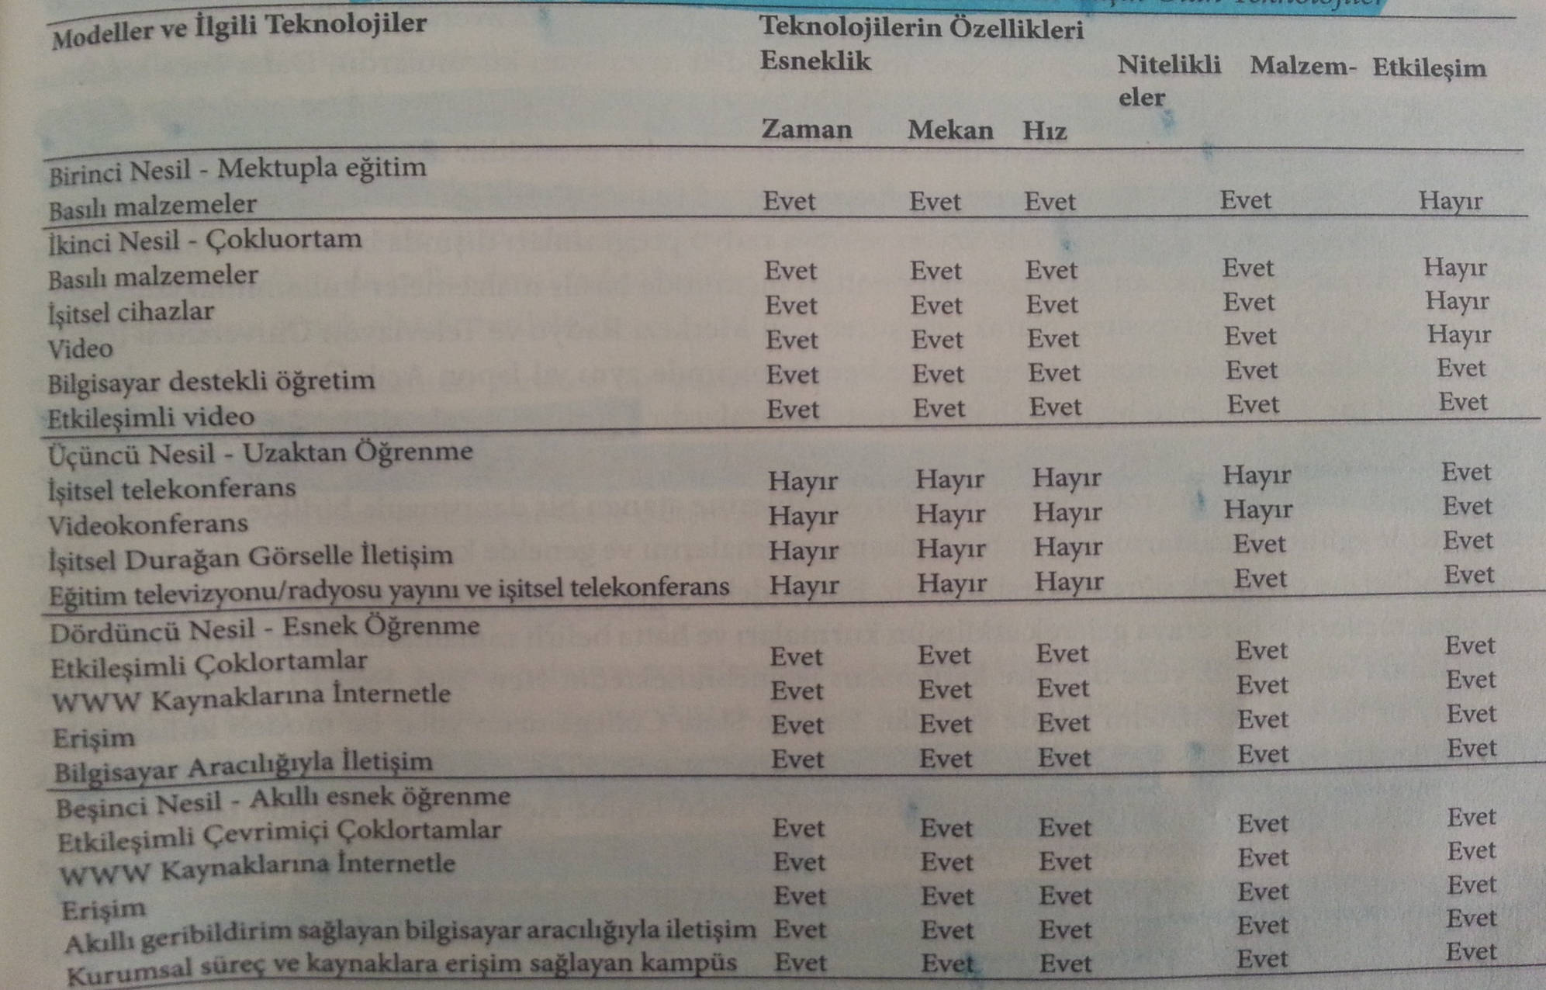
Açık ve Uzaktan Öğrenme Modelleri ve Modellerde Başat Olan Teknolojiler

Slide 19
Peters (2003) toplam yedi açık ve uzaktan öğrenme modelinden söz etmektedir:
Geçmişe ait modeller
Sınava hazırlık modeli
Mektupla eğitim modeli
Grupla uzaktan eğitim modeli
Öğrenci merkezli model
Çoklu ortamlar modeli
Günümüzün Modelleri
Bilgisayar ağlarına dayalı model
Teknolojiyle genişletilmiş sınıf modeli
Geleceğin Sanal Üniversitesi

Slide 20
Sınava hazırlık modeli: Öğrencilerin kendilerine önerilen basılı materyalleri çalışarak genelde yüz yüze gerçekleştirilen sınavları kapsamaktadır.
Mektupla eğitim modeli: Bilinen en eski ve en sık kullanılan modeldir. Yazışmalı eğitim modelidir.
Grupla uzaktan eğitim modeli: Öğrenciler belli merkezlerde toplanarak televizyon veya radyo aracılığıyla sunulan dersleri izleyerek öğrenme gerçekleştirirler.
Öğrenci merkezli model: Yüze eğitim veren kurumların daha fazla öğrenciye ulaşmak için ve öğrencilere esnek bir öğrenme imkanı sunmak için geliştirdikleri bir modeldir.
Çoklu ortamlar modeli: Basılı malzemelere dayalı öğretimin televizyon vb. ve yüz yüze danışmanlık hizmeyleriyle zenginleştirilmesi modelidir.

Slide 21
Bilgisayar ağlarına dayalı model: İnternet yardımıyla bilgi kaynaklarına eriştiği, birbirleriyle ve öğretim elemanları ile eşzamanlı ya da eşzamansız çevrimiçi araçları kullanarak etkişleşim kurdukları genellikle çoklu ortam özellikleri içeren çevrimiçi ya da çevrimdışı inceleyebildikleri bir öğrenme modelidir.
Teknolojiyle genişletilmiş sınıf modeli: Geleneksel eğitim veren öğretim elemanlarının farklı mekanlarda bulunan sınıflardaki öğrenciler tarafından da izlenmesini içeren bir modeldir. Genellikle telekonferans sistemleri, sanal sınıf teknolojileri bu modelde kullanılmaktadır.

Slide 22
Anadolu Üniversitesi Açıköğretim sistemi Peters’ın çoklu ortam modeline dayanmaktadır.
Basılı malzemeler temel eğitim ortamıdır. Öğrencilerden adreslerine gönderilen bu malzemeleri kendi kendilerine çalışmaları ve merkezi olarak ülke genelinde yılda üç kez düzenlenen yüz yüze sınavlara katılmaları beklenir. Öğrenciler isterse destek için sunulan teelvizyon programlarını da izleyebilir.

Slide 23
Türkiye’de uzaktan eğitim adı altında, bilgisayar ağlarına dayalı model kullanılmaktadır.
Genellikle çoklu ortam yazılımı ya da video biçiminde hazırlanan öğrenme malzemeleri çeşitli öğrenme yönetim sistemleri (LMS) içine konularak öğrencilere sunulmaktadır. Bu yönetim sistemleri içine yerleştirilen sohbet odası, eposta, forum gibi iletişim araçlarıyla öğrencilerin birbirleriyle iletişim kurması sağlanmaktadır.

Slide 24
Dünyada Açık ve Uzaktan Öğrenme
2009 yılında ABD’de yüksek öğretim kurumlarındaki öğrencilerin %30’u en az bir dersini uzaktan almıştır.
2010 yılında Çin Açık Üniversitesi olarak değiştirilen Çin Merkezi Rasyon ve Televizyon Üniversitesi 2009 yılına kadar altı milyondan fazla mezun veren ve halen yaklaşık iki milyon bireye açık ve uzaktan öğrenme imkanı sunan mega üniversitelerden biridir.

Slide 25
Türkiye’de Açık ve Uzaktan Öğrenme
Gelişimi birbiriyle bağlantılı iki kapsamda incelemek yerinde olacaktır.
1980’den bugüne; Anadolu Üniversitesi Açıköğretim sistemi
2000’li yılardan itibaren ortaya çıkan daha küçükü gruplara odaklanan bilgisayar ağlarına dayalı yürütülen programlardır.

Slide 26
Türkiye’de Uzaktan Eğitim Veren Üniversiteler ve öğrenciler
Yılda ortalama 300.000 – 450.000 öğrenci açık ve uzaktan öğrenme sistemine kayıt olmaya devam etmektedir.
Türkiye’de 2011-2012 akademik yılında 35 üniversite açık ve uzaktan öğrenme imkanı sunmaktadır. Bu üniversitelerin üçte ikisi (23) devlet üniversitesidir.
Anadolu Üniversitesi 43’ü önlisans, 12’si lisans, 1 lisans tamamlama, 4 yüksek lisans olmak üzere 60 programla en fazla öğrenme imkanı veren üniversitedir.

Slide 27
KKTC’de Uzaktan Eğitim
KKTC’de Uzaktan Eğitim adına 2013-2014 güz döneminde Yakın Doğu Üniversitesi büyük bir adım atarak Atatürk İlkeleri ve İnkılap Tarihi dersini Uzaktan Eğitim modeliyle vermeye başlamıştır. Tarih dersine kayıtlı 2500 kişinin uzaktan sistemi ile dersleri takip etmesi sağlanmıştır. Tarih dersinde elde edilen başarıdan sonra 2013-2014 bahar döneminde Türk Dili dersleri de Uzaktan Eğitim şeklinde verilmeye başlanmıştır.

Slide 28
Eğilimler Ve sorunlar
Açık ve uzaktan öğrenme alanında yaşanan eğilimlere ilişkin araştırma sonuçları aşağıda verilmiştir.
Açık ve uzaktan öğrenmeyi tercih eden öğrencilerin sayısı artmakta ve profilleri çeşitlenmektedir.
Öğrencilere standart süreçler sunmak yerine daha esnek öğrenme imkanları tanınmaktadır.
Açık kaynak kodlu programlar ve Web 2.0 araçları daha fazla kullanılmaya başlanmıştır.
Stratejik işbiliklerinin sayısı artmaktadır. Kurumlar farklı kurum ve kuruluşlarla işbirlikli yaparak farklı pazarlara açılmaya çalışmaktadır.
Standart uygulamalar yerine karma öğrenme gibi model ve stratejiler farklı hedef kitlelere uygulanmaktadır.
Bulut bilgisayar kullanımı, mobil öğrenme, e-kitap gibi teknolojiler daha fazla yer bulmaya başlamıştır.

Slide 29
Eğilimler Ve sorunlar
Uluslar arası Uzaktan Eğitim Konseyi hemen her kurumun yaşadığı iu sorun alanlarını belirlemiştir:
Yetersiz siyasi idare
Finansman sınırlılıkları
İşbirliği eksiklikleri
Kurumsal sorunlar
Mesleki yetersizlikler
Öğrencilere ilişkin sorunlar
Teknolojik altyapı eksikliği

Slide 30
Sonuç
Uzaktan eğitimde farklı çalışmaların yapılması gerekmektedir.
Etkileşimli öğrenme sistemlerine dayalı ders geliştirme öğelerini belirlemek
Uzaktan öğrenenlerin özellikleri ile teknolojilerin ya da ortamların özelliklerinin arasındaki ilişkiyi keşfetmeye çalışmak
Uluslar arası araştırma veritabanının oluşturulmasına katkı sağlamak gibi...

Slide 31
Bunlara ek olarak;
Her yıl düzenli olarak açık ve uzaktan öğrenme konulu sempozyumların düzenlenmesi,
Açık ve uzaktan öğrenmenin başta yeni öğrenci kitleleri, eğitimciler ve yöneticiler olmak üzere tüm kamuya doğru biçimde tanıtılması gerekir.

